Slide 1
Extra konstnärspension
Informationswebbinarium den 10 september 2024, chef för konststöd Henri Terho Evenemanget spelas in endast för Centret för konstfrämjandes (Taike) interna bruk. Vänligen stäng av mikrofoner och kameror. Frågor kan ställas i diskussionsforumet.

Slide 2
Extra konstnärspension, lagstiftning
Lag om extra konstnärspension 194/2016
Extra konstnärspension kan beviljas för förtjänstfull verksamhet som skapande eller återgivande konstnär till konstnärer som är eller har varit stadigvarande bosatta i Finland.
Extra konstnärspension är avsedd att komplettera konstnärens pensionsskydd.
Pensionen får inte utan särskilt skäl beviljas en person som inte har fyllt 60 år.
Extra konstnärspension beviljas antingen som full pension eller som delpension. Pension kan beviljas som full pension, om sökandens vid beskattningen fastställda pensionsinkomster och andra fasta inkomster, med undantag av folkpension, understiger beloppet av konstnärspension enligt 3 §.
Löpande extra konstnärspension samt ny extra konstnärspension som ska beviljas justeras kalenderårsvis i enlighet med 98 § i lagen om pension för arbetstagare (395/2006).

Slide 3
Extra konstnärspension, lagstiftning
Pensionsbelopp och inkomstgränser
Pensionens storlek 2024
full pension 1 601,92 €
delpension 800,95 €
Inkomstgränserna för beviljande av pension 2024
kunde inte beviljas om inkomsten översteg 3 203,84 €/månad
full pension kunde beviljas om inkomsten var lägre än 1 601,92 €/månad
delpension kunde beviljas om inkomsten översteg 1 601,92 €/månad men var lägre än 3 203,84 €/månad
Inkomstgränser för pensioner 2025 fastställs under 2024
I slutet av 2023 fick 1 150 konstnärer extra konstnärspension Källa: Kevas statistik

Slide 4
Behandling av ansökningarna
Statens konstkommissioners utlåtanden om pensionssökande
Bedömning av konstnärlig verksamhet efter konstart eller kommission
Myndigheternas behandling
Konstartskvot efter antalet sökande
Beaktande av sökandenas fasta kapital- och pensionsinkomster i beslutsfattandet
Tidigare beviljad delpension kan på ansökan omvandlas till full pension om inkomstgränsen medger det
Tidtabell för beslut
Beslut om nya extra konstnärspensioner för 2025 fattas före utgången av februari
Retroaktiv utbetalning av pensioner från början av 2025

Slide 5
Information om antal ansökningar
Antal ansökningar
2019–2024

Slide 6
Information om beviljade pensioner per konstart 2024
Positiva beslut 2024
Totalt 62
Enligt budgeten ”motsvarande 51 konstnärspensioner”
Arkitektur | 1
Filmkonst | 1
Litteratur | 6
Bildkonst | 18
Mediekonst | 1
Multikonst | 1
Formgivning | 6
Musik | 15
Serie- och illustrationskonst | 2
Cirkuskonst | 1
Konstjournalistik | 1
Danskonst | 2
Teaterkonst | 3
Fotokonst | 4

Slide 7
Ansökan
Ansökningstid
Börjar: 2 september 2024 kl. 8.00 Går ut: 30 september 2024 kl. 16.00
Obligatoriska bilagor
pensionsbeslut/pensionsutdrag
meritförteckning
eventuella pensionsinkomster från utlandet
B-utlåtande av läkare vid arbetsoförmåga
Läs mer om bilagor i utlysningen

Slide 8
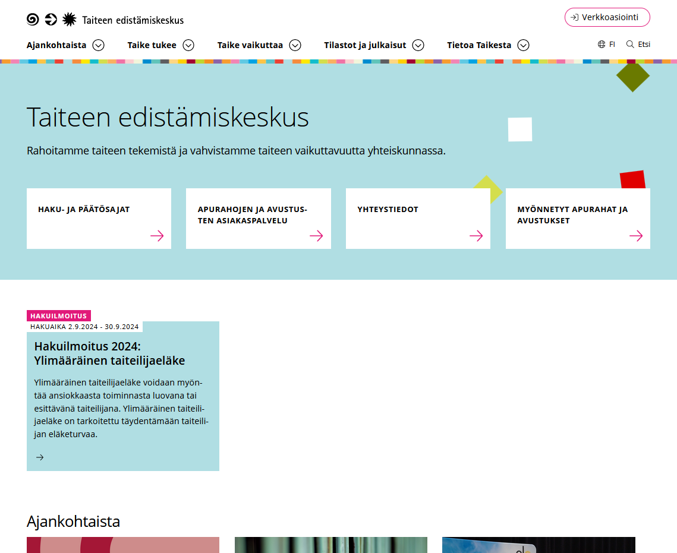
www.taike.fi/sv
E-tjänsten
Språkversioner (FI, SV, EN)
Utlysning (under september)
Utlysning (synlig under ansökningstiden)
Vi förutsätter att du har läst utlysningen noga innan du fyller i ansökan.

Slide 9
Ansökningsformulär
Bra att komma ihåg:
Konstnärliga meriter en väsentlig punkt i kommissionens bedömning.
När du berättar om din konstnärliga karriär ska du inte ange uppgifter om hälsa, pension eller inkomst.
Sökande inom visuell konst skickar in 3–5 bilder av verk eller motsvarande arbetsprover.
För rörliga bilder, bifoga en länk och nödvändiga lösenord.

Slide 10
Kontaktpersoner och mer information
Centret för konstfrämjandes kundtjänst (teknisk support och pappersblanketter)
asiakaspalvelu@taike.fi
tfn 0295 330 700, må–to kl. 10–13
Chef för konststöd Henri Terho
henri.terho@taike.fi
tfn 0295 330 901
Planerare Senni Suomala
senni.suomala@taike.fi
tfn 0295 330 803

